Slide 1

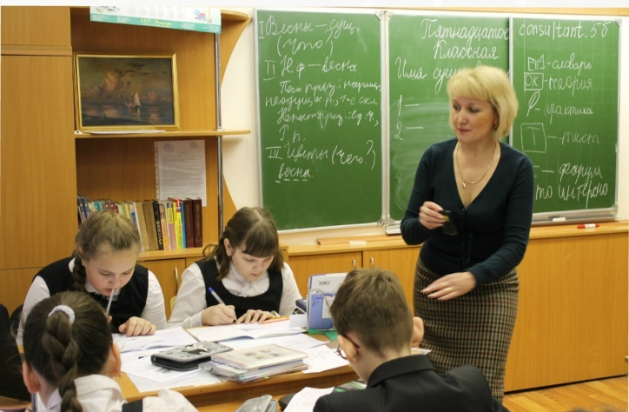
Всероссийский конкурс «Учитель года России –2014»
«Вместе всегда эффективнее!»
Организация совместной деятельности на уроках словесности и во внеурочное время. (Из опыта работы)
Сафарханова Елена Николаевна,
учитель русского языка и литературы
МОУ «Лицей №11 им.Т.И.Александровой г.Йошкар-Олы»
Республика Марий Эл
Нет больше радости в жизни, чем радость человеческого общения.
Антуан де Сент - Экзюпери

Slide 2
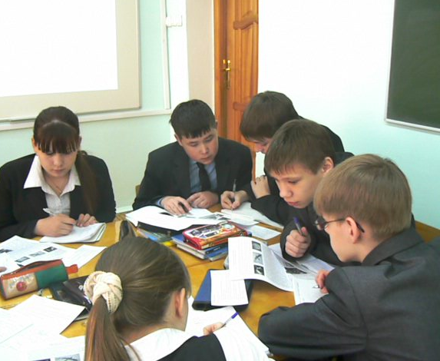
Умение организовывать сотрудничество и совместную деятельность- требования ФГОС и современной жизни
Современный мир требует
от людей постоянного
взаимодействия. В своей
педагогической работе мы
постоянно сталкиваемся
с крайним индивидуализмом
детей, эгоизмом, неумением
идти на компромисс,
работать в команде.
Возникает противоречие между необходимостью воспитать человека, готового к сотрудничеству, и неумением современных школьников организовывать совместную работу.

Slide 3

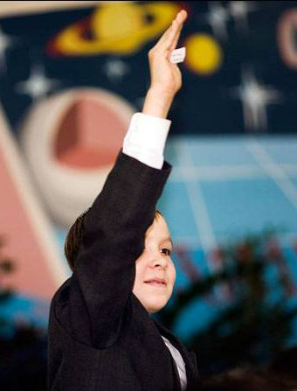
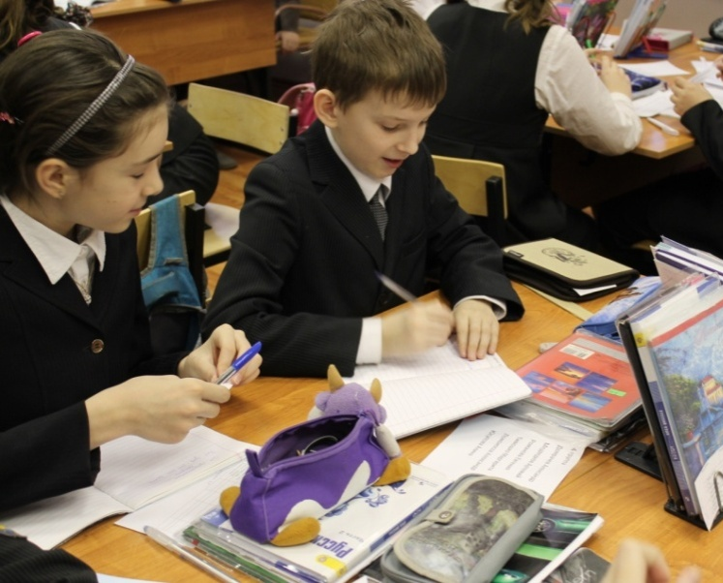
Цель моей работы: научить детей работать совместно
Задачи:
на основе анализа научной, научно-методической, психолого-педагогической и учебной литературы изучить состояние проблемы организации совместной деятельности;
реализовать на практике технологию организации совместной деятельности на уроках разных типов;
определить наиболее оптимальную систему оценивания при организации совместной деятельности на уроках и во внеурочное время;
определить эффективность использования технологии организации совместной деятельности на уроках, в основе которых лежит любая другая педагогическая технология.

Slide 4
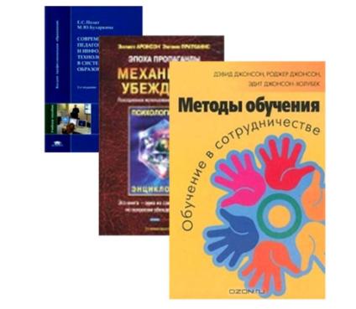
Теоретическая основа опыта
И.Л. Бим,
В.А. Бухвалов,
Е.И. Пассов
Ш.А.Амонашвили,
В.Ф.Шаталов,
С.Н.Лысенкова
Технология сотрудничества
Проблема сотрудничества и педагогического общения
Е. С. Полат,
М. Ю. Бухаркина,
М. В. Моисеева
«Технология организации групповой работы»
Идеология обучения
в сотрудничестве
Американские учёные:Р. Славин,Роджер Джонсон и Дэвид Джонсон, группа Дж. Аронсона
М. Новик

Slide 5


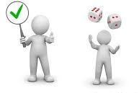


Алгоритм организации совместной деятельности (этапы)
Распределение учащихся по группам
Выделение
лидера
Распределение
ролей
Совместное выполнение
задания
Представление
и анализ работы

Slide 6
Алгоритм организации совместной деятельности старшеклассников (особенности)
Задание
Выявление лидера
Анализ задания группой
Самостоятельная организация группы лидером
Определение ролей
в группе для выполнения задания
Распределение ролей
в группе для выполнения задания
Выполнение задания
Анализ
и оценивание работы
Представление
работы

Slide 7
Алгоритм организации совместной деятельности (оценка)
2 группа
Взаимооценивание
в группе
Коллективное
оценивание
группой
участников других групп
Анализ «внешней»
оценки учителем
1 группа
Взаимооценивание
в группе
«Внешняя»
оценка
Возможность
апелляции
и повышения балла
«Внешняя»
оценка
оценка
3 группа
Взаимооценивание
в группе
Окончательная
оценка
Коллективное
оценивание
группой
участников других групп

Slide 8
Интеграция совместной деятельности и современных педагогических технологий
Технология проведения
интегрированного
урока
Технология развития критического мышления
Театральная педагогика
Организация совместной деятельности
Обязательные результаты обучения

Slide 9
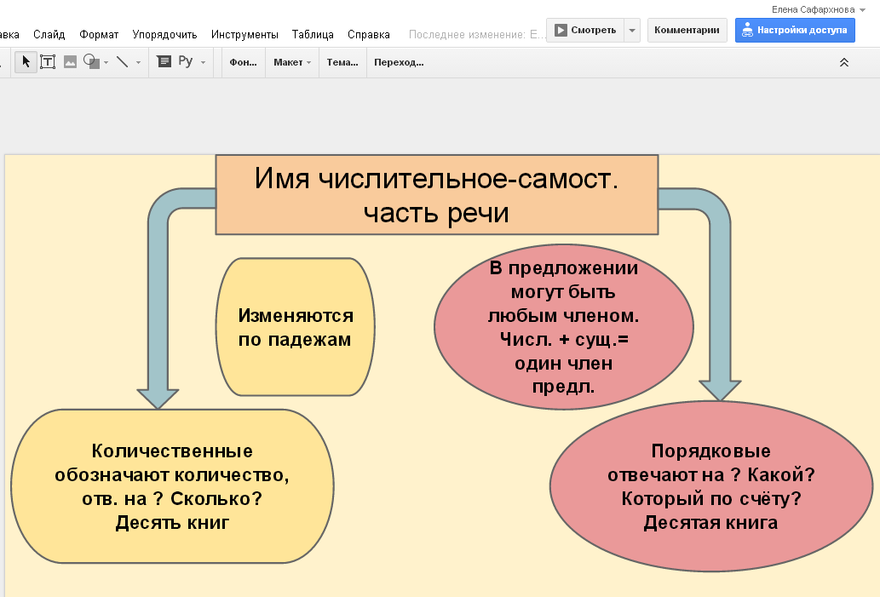
Пример совместно составленного опорного конспекта в сервисе Google (урок русского языка, 6 класс)

Slide 10
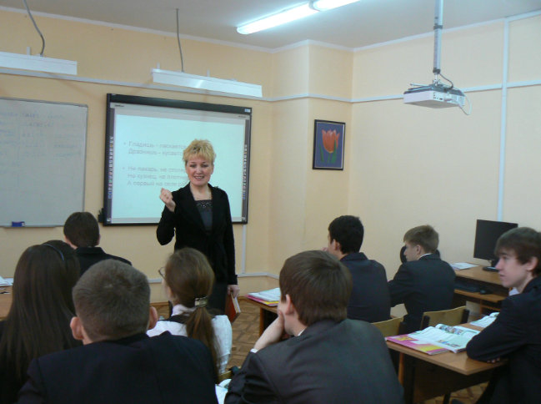
Совместная деятельность на интегрированном уроке русского языка и физики
«Каждый лауреат
Нобелевской премии
должен уметь грамотно
произносить речь!»
Десятиклассники учатся в научном стиле представлять лабораторную работу по физике (работа в группах)

Slide 11
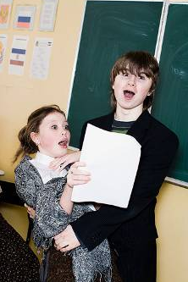
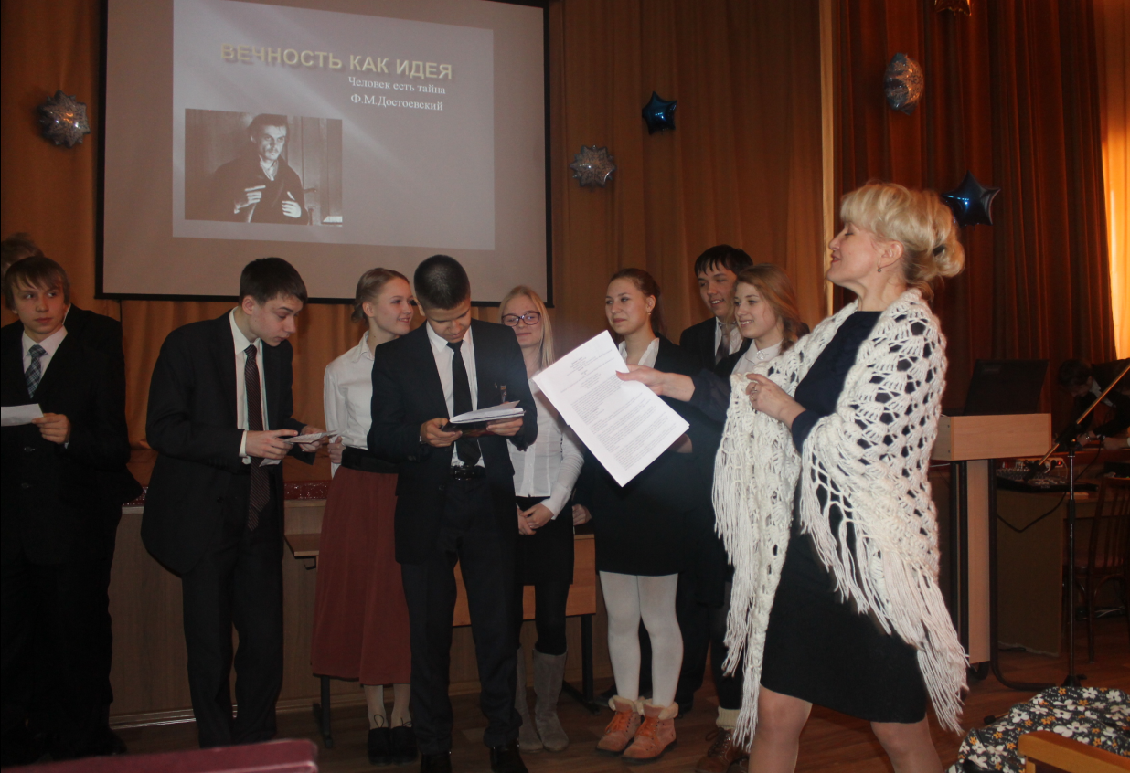
«Театральная педагогика» и совместная деятельность – понятия неразделимые
Результат в этот день не имел особого значения! Главное - все участники получили массу положительных эмоций!
(Из сочинения школьника)

Slide 12
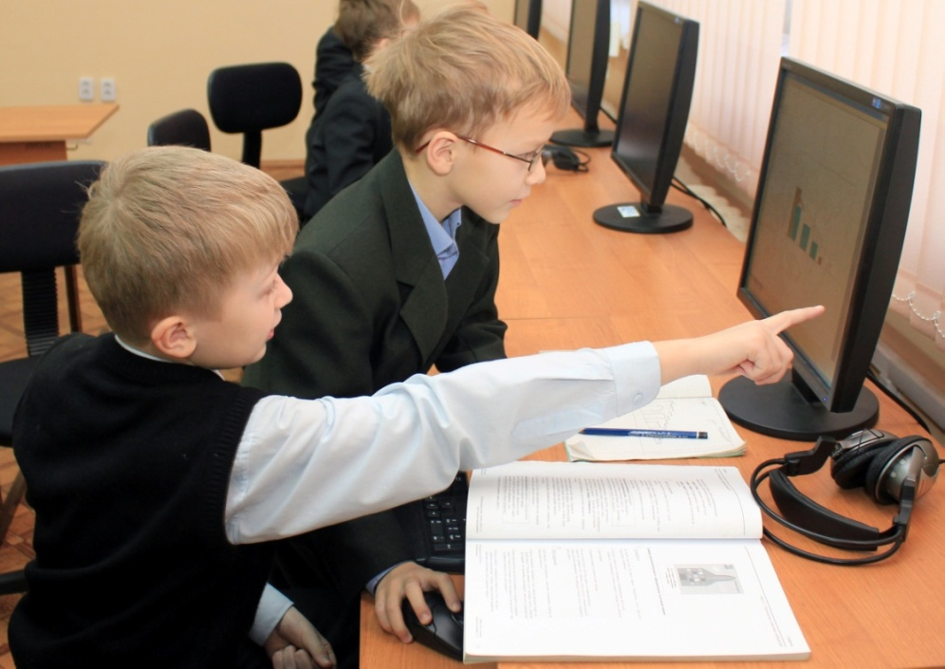
Почему возникает потребность в использовании сервисов совместной работы в сети Интернет?
дефицит времени на уроке;
занятость учащихся во внеурочное время;
перегрузка учеников;
географическая удаленность учащихся друг от друга;
необходимость использования форм работы, близких ученикам.
Алгоритм организации совместной деятельности в сети
Подготовка
задания
учителем
Организация
доступа к ресурсу
Результат
Совместная работа
учащихся и учителя
Размещение
задания в сети

Slide 13
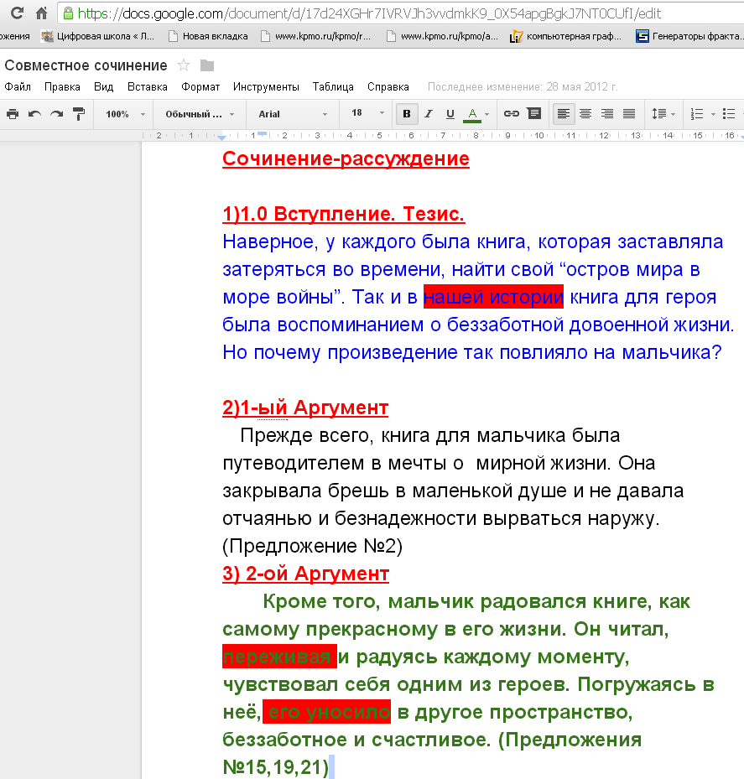
Учимся писать сочинение вместе!
Работа 1-ой группы
Работа групп корректоров и экспертов
Работа 2-ой группы
Работа 3-ей группы

Slide 14
Коллективный анализ стихотворения на основе совместной работы в сетевом сервисе
Творческая работа первой группы
Первая группа
Таблица – шаблон «Анализ лирического произведения»
Вторая
группа
Творческая работа второй группы
Третья
группа
Творческая работа третьей группы
Учитель – консультант, корректор

Slide 15


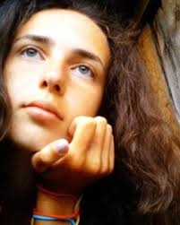


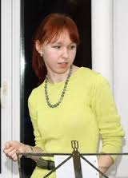
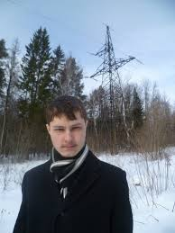

Литературное творчество в жизни моих учеников
Это ученики физико-математического класса!
Дихаминджия Нана - студентка литературного
института им. Горького
Активно и успешно публикуются на сайте http://www.stihi.ru/
Быданов Антон, студент МарГУ
Литературная газета лицея «Вешки»
Пыркова Елена, студентка физического факультета МГУ
Копцева Екатерина-студентка Щукинского училища.
Наумова Юлия, ученица 10 класса, работает корреспондентом в местной газете «про ГОРОД», публикуется на сайте stihi.ru

Slide 16
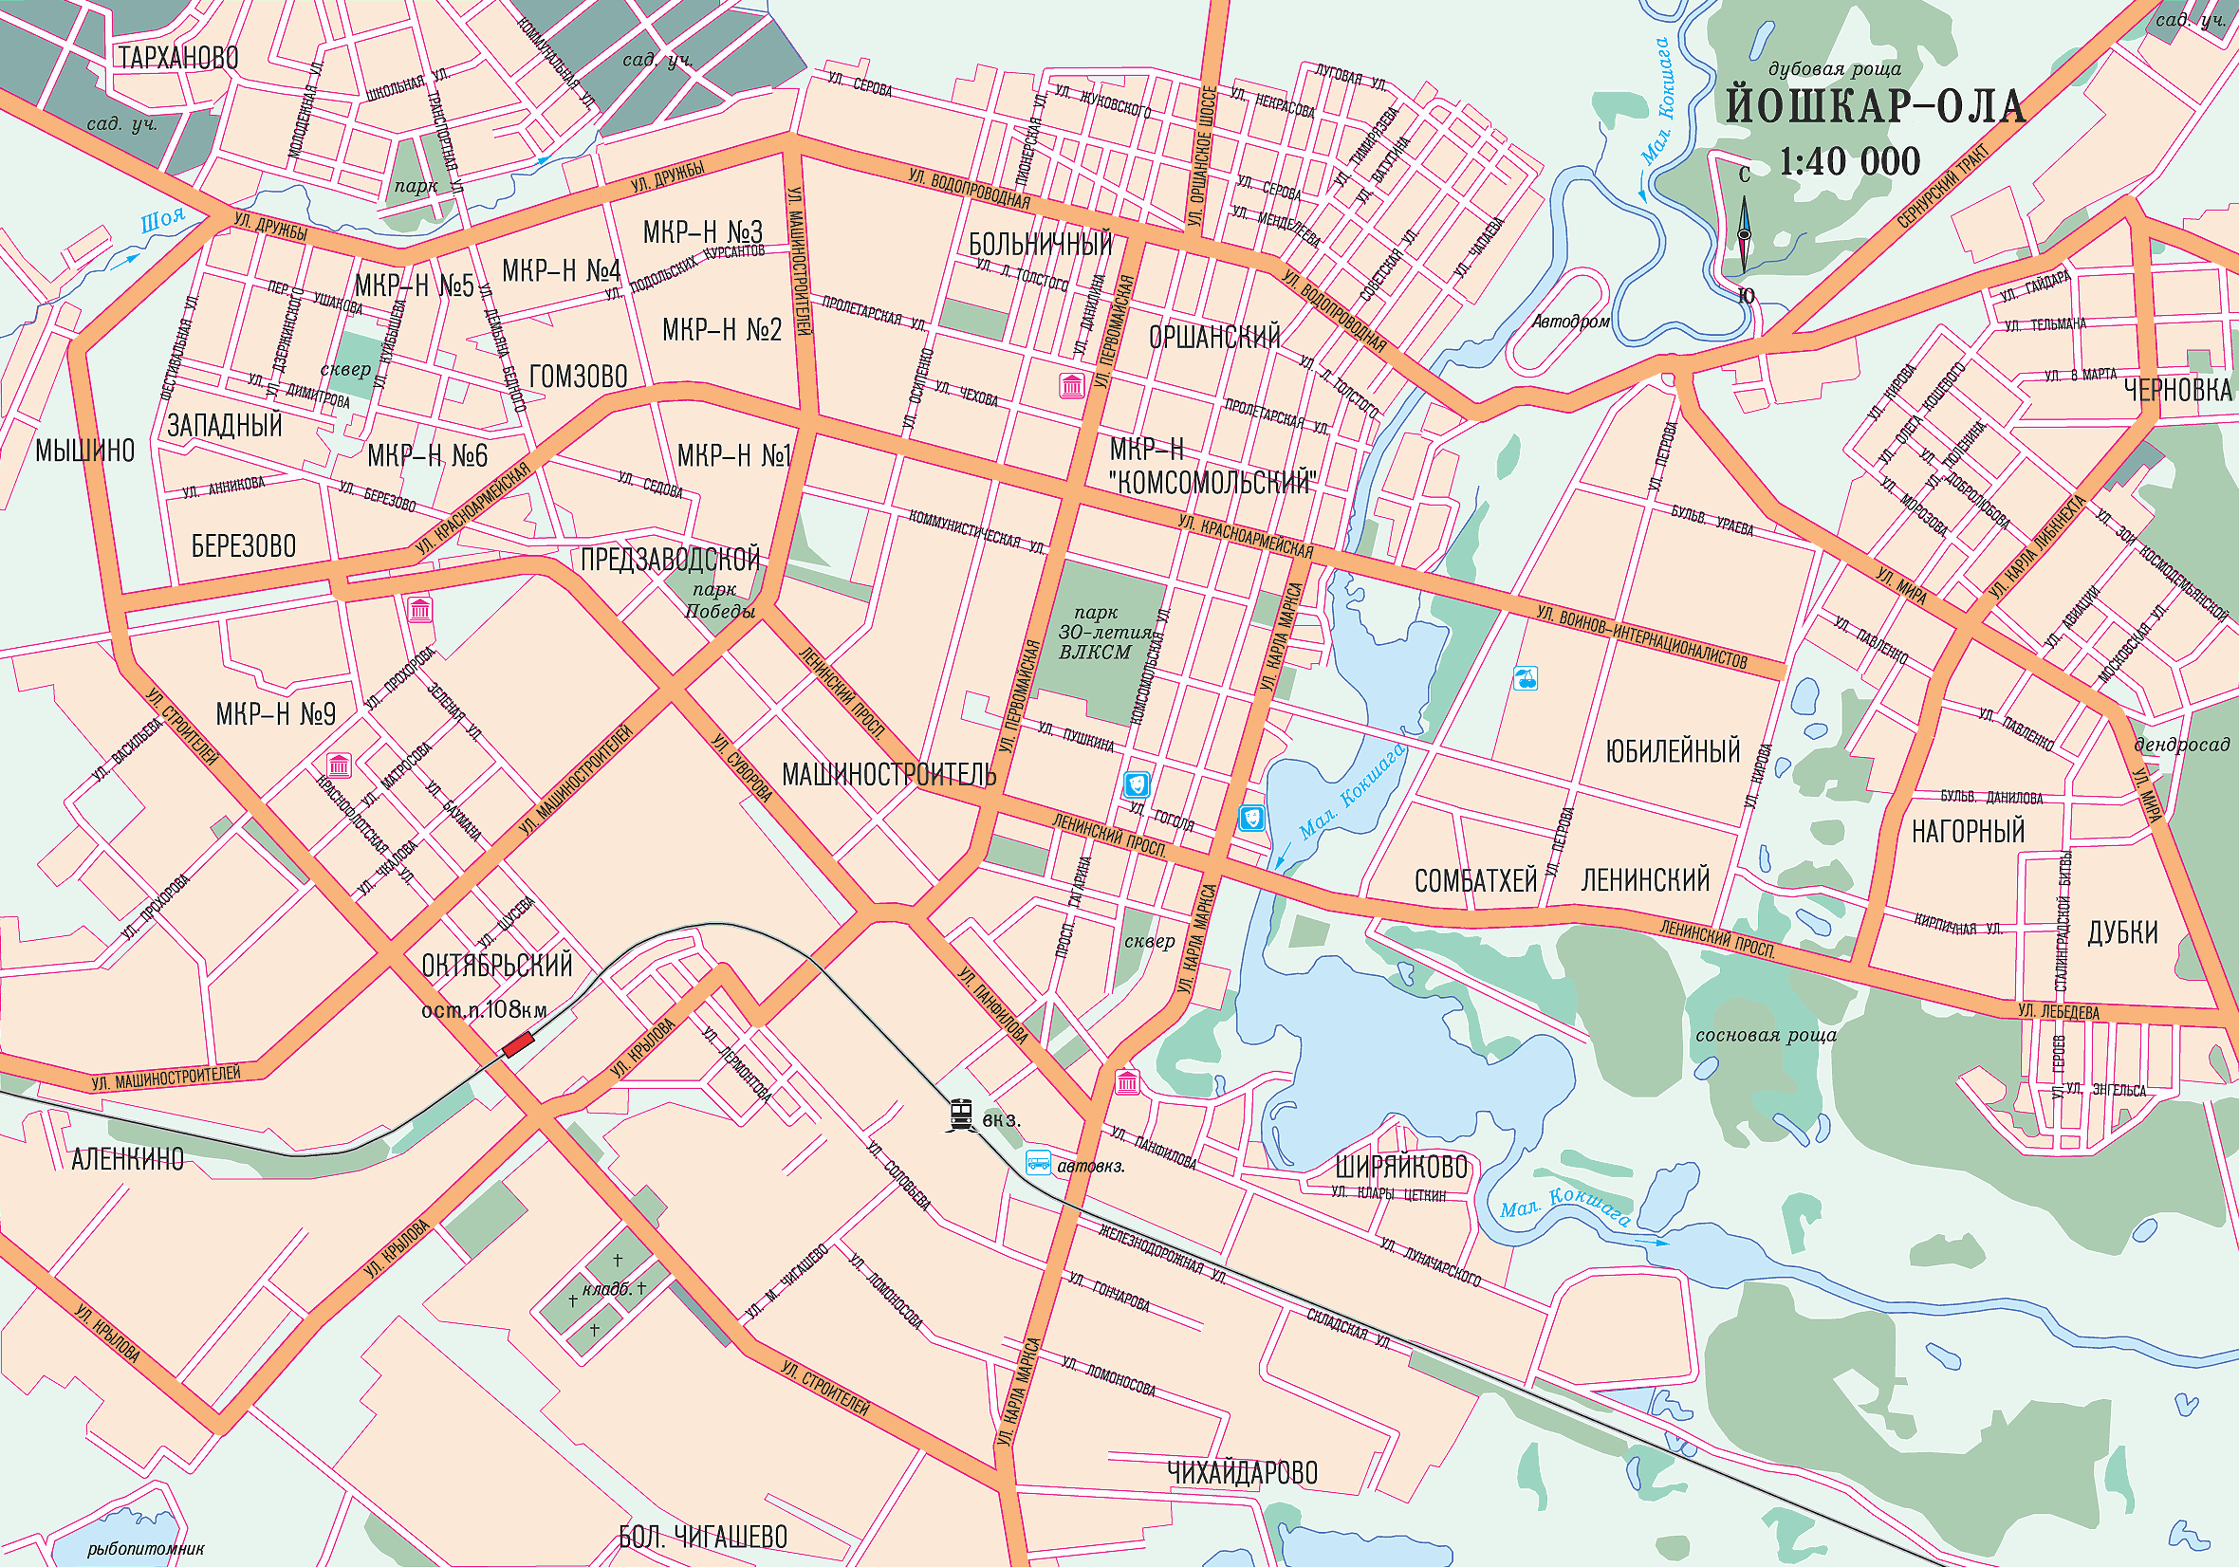
Расстояние не помеха:
помогает сетевое взаимодействие
Лицей №11

Slide 17
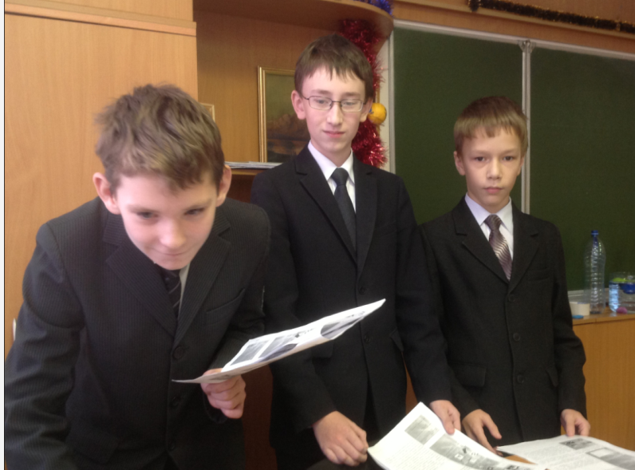
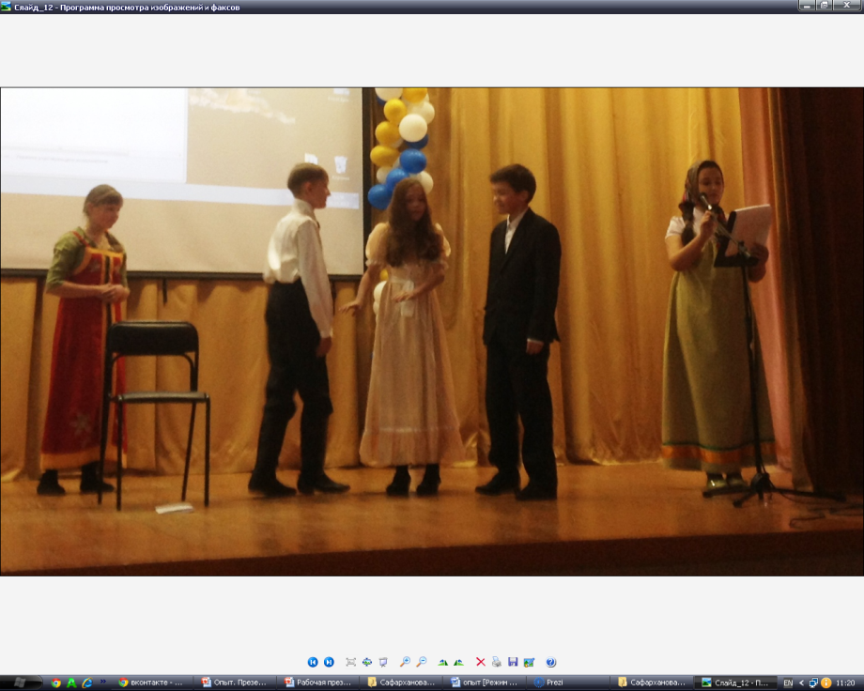
Внеурочная деятельность: защита проектов
Темы исследовательских работ учащихся 5-6-ых классов (реализация требований ФГОС):
Отражение истории и национальной культуры в марийских народных сказках;
Азы стихосложения;
Роль фразеологизмов в современной речи;
Образ Русалки в русской и зарубежной литературе;
Разделительные и выделительные знаки препинания;
Особенности инсценировки прозаического произведения. Постановка фрагментов из повести А.С.Пушкина «Барышня-крестьянка».

Slide 18

Предметные результаты
50 учеников
ГИА 2013 г.
СРЕДНИЙ
БАЛЛ
4,6
24 ученика
ЕГЭ 2012 г.
СРЕДНИЙ
БАЛЛ
79
РЕЗУЛЬТАТИВНОСТЬ
47 учеников
ЕГЭ 2013 г.
СРЕДНИЙ
БАЛЛ
78,4

Slide 19
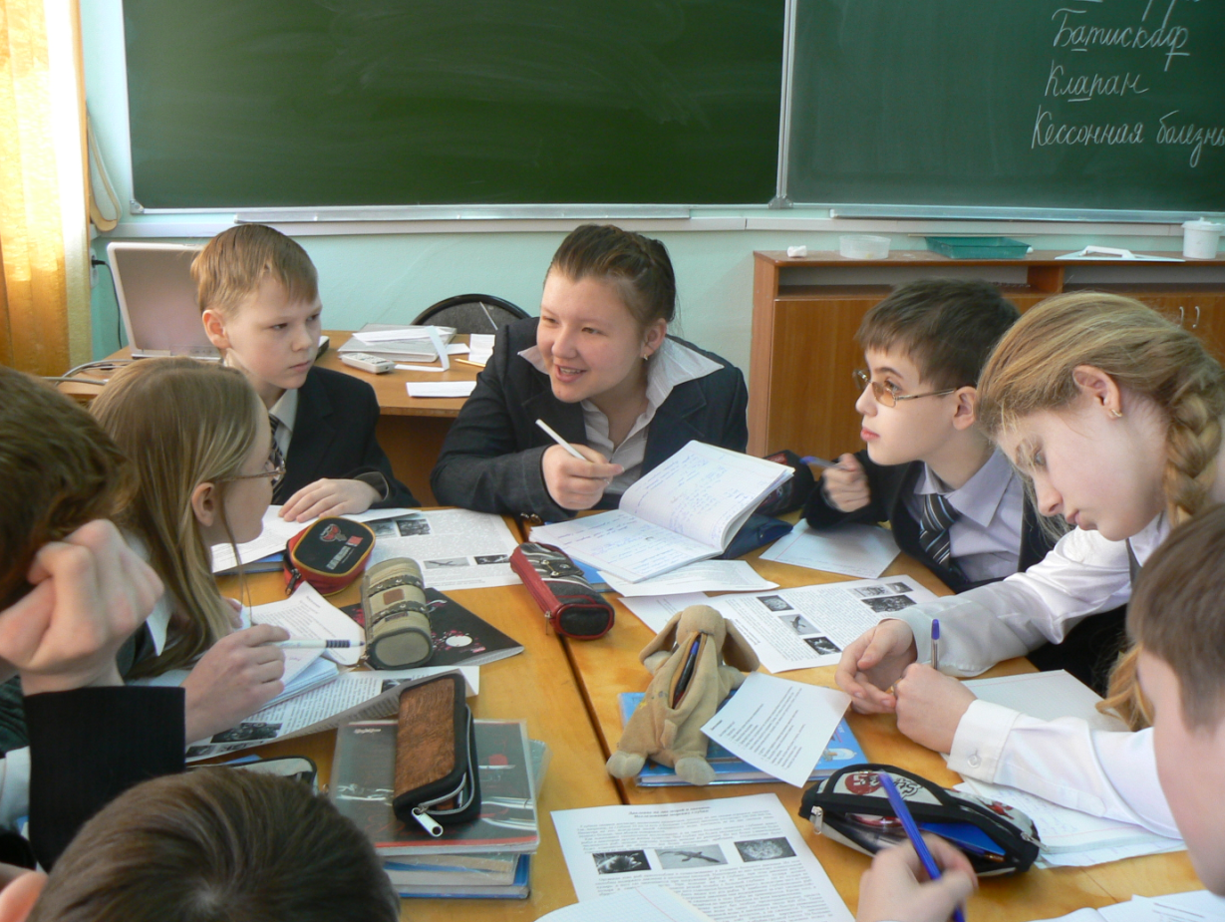
Личностные и метапредметные
результаты
умение самостоятельно определять цели обучения, планировать пути их достижения;
умение самостоятельно организовывать работу в группе;
умение активно использовать речевые средства и средства ИКТ для решения коммуникативных и познавательных задач;
сформировавшаяся в совместной работе система ценностных отношений обучающихся к себе, другим, самому образовательному процессу и его результатам.

Slide 20
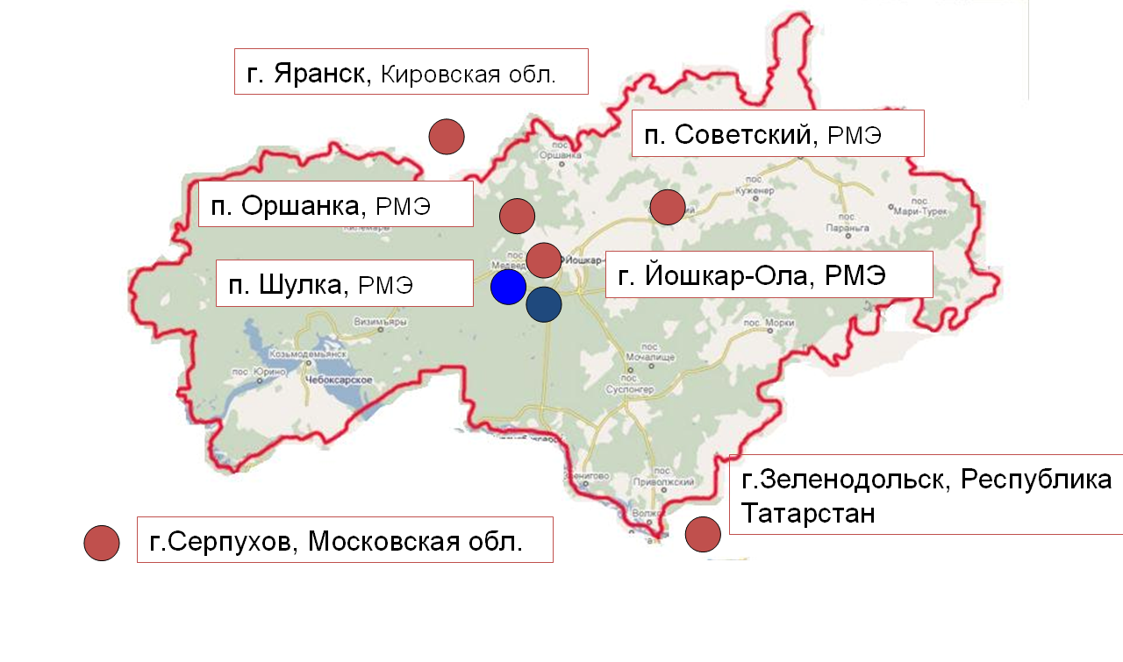
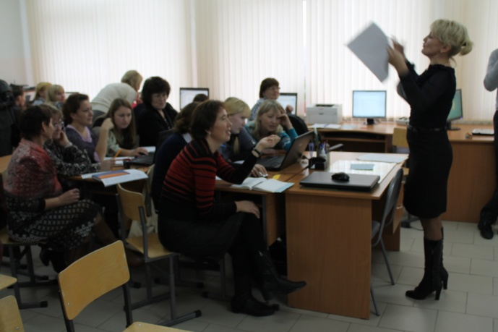
Всегда открыта к сотрудничеству
(Распространение опыта)

Slide 21
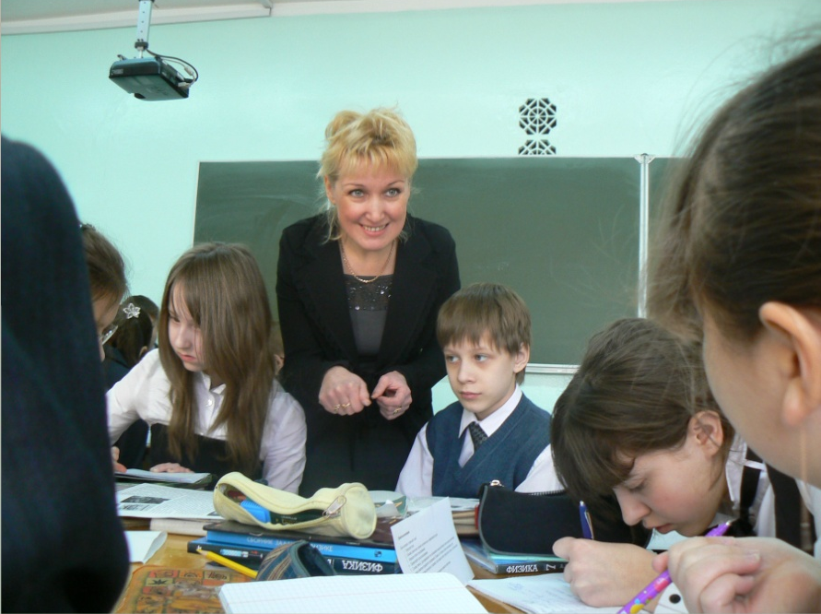
«Если вы не верите в сотрудничество, посмотрите,
что происходит с повозкой, потерявшей одно колесо!»
Н.Хилл

Slide 22
Использованные источники:
1.Амонашвили Ш.А. Здравствуйте, дети! - М.: Просвещение, 1990.
2.Ильин Е.Н. Путь к ученику. - М.: Просвещение, 1988.
3.Лысенкова С.Н. Когда легко учиться. - М.: Просвещение, 1989.
4.Новик М.Технология групповой работы// http://www.znanie.org/jornal/n3/st_tehnol_grup_rab.html
5.Полат Е.С., Моисеева М.В. Дистанционное обучение/ Е.С.Полат, М.В.Моисеева. – М.: Владос , 1998.
6.Селевко Г.К, Тихомирова Н.К. Педагогика сотрудничества и перестройка школы. -Ярославль, 1990.
7.Учебное пособие для студ. пед. вузов и системы повыш. квалиф. пед. кадров / Е. С. Полат, М. Ю. Бухаркина, М. В. Моисеева, А. Е. Петров; Под ред. Е. С. Полат. — М.: Издательский центр «Академия», 2002. — 272 с.
8.Федеральный государственный образовательный стандарт основного общего образования.- М.: Просвещение, 2014.
9.Шаталов В. Ф. Куда и как исчезли тройки. - М.: Просвещение, 1990.

